Slide 1
Kompressionsverfahren für Feldlinien im dreidimensionalen Raum
P6 von Jonas Schwammberger

Slide 2
Problemstellung

Slide 3
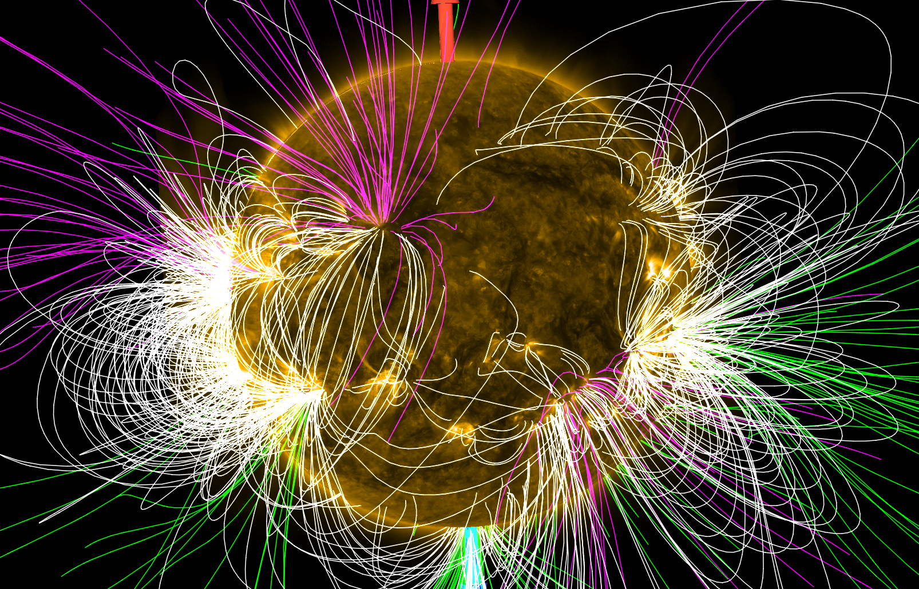
Problemstellung
Notes:
Um was geht es?
Feldlinien der Sonne, Simulation
Jhelioviewer
Was macht der Jhelioviewer mit den Feldlinien?
Herunterladen
Visualisieren
Animation der Feldlinien Simulationen mit anderen Daten

Slide 4
Demo
Notes:
Wie löst man die Probleme?
Mit einer verlustbehafteten Kompression
Demo mit umgesetztem Kompressionsverfahren.

Slide 5
Ziele
100-120 kB pro Feldlinien-Simulation.
Laufzeit der Dekompression vergleichbar zum Ist-Zustand.
Qualität vergleichbar zum Ist-Zustand.

Slide 6
Messverfahren: Standardabweichung
Notes:
Es braucht ein Mass für die Qualität
Die Datenpunkte können verschoben/ gelöscht werden.
Abstand Originaldatenpunkt zur Linie
Berechnung der Standardabweichung
Gewappnet mit einem Fehlermass können wir uns der Entwicklung eines verlustbehafteten

Slide 7
Verlustbehaftete Kompressionsverfahren
Notes:
Was ist ein typischer Aufbau für verlustbehaftete Kompressionsverfahren?
Quantisierung löscht information, welche weniger relevant ist.
Es können drei Transformationen in unterschiedlicher Reihenfolge verwendet werden, jede Reihenfolge ein anderes Resultat
In dieser Präsentation Fokus auf die massgebende Transformation

Slide 8
Ist-Zustand
Notes:
Simulationsdaten
Tausch GZIP durch RAR
Client-Subsampling

Slide 9
Subsampling
Notes:
Zuerst rar
Dann subsampling
Nun gilt es, das zu schlagen

Slide 10
Subsampling
Notes:
Zuerst rar
Dann subsampling
Nun gilt es, das zu schlagen

Slide 11
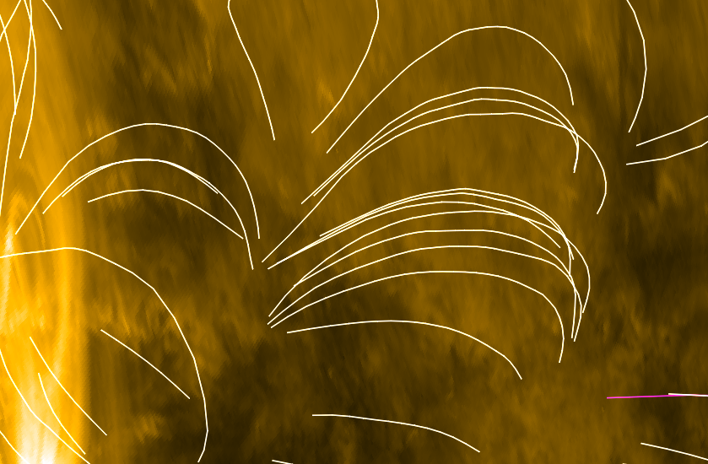
Diskrete Cosinus Transformation
Notes:
Feldlinien ähneln zum Teil harmonischen Halbwellen. Sinus/Kosinus darstellbar

Slide 12
Diskrete Cosinus Transformation
Notes:
Wie wird die Feldlinie Kosinus-Transformiert.
Jeder Kanal einzeln in den Frequenzraum transformiert
Anteil Frequenzen im Kanal. Niederfrequent/hochfrequent/
Kompression durch löschen der hochfrequenten anteile.

Slide 13
Diskrete Cosinus Transformation

Slide 14
Diskrete Cosinus Transformation
Notes:
(Bild des Resultats, wow super gut, ist aber scheisse)

Slide 15
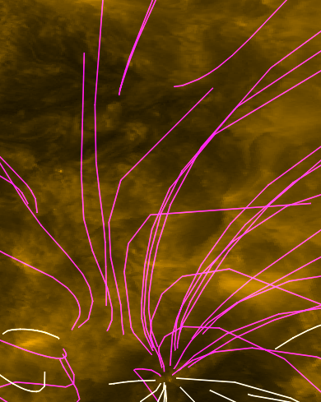
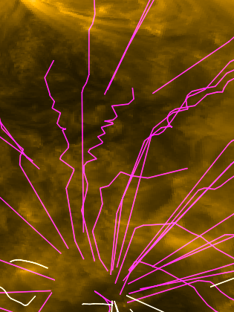
Diskrete Kosinus Transformation
Original
Dekomprimiert
Notes:
Feldlinien, welche nicht so schöne halbwellen sind, gehen schlecht.
Standardabweichung reicht nicht aus

Slide 16
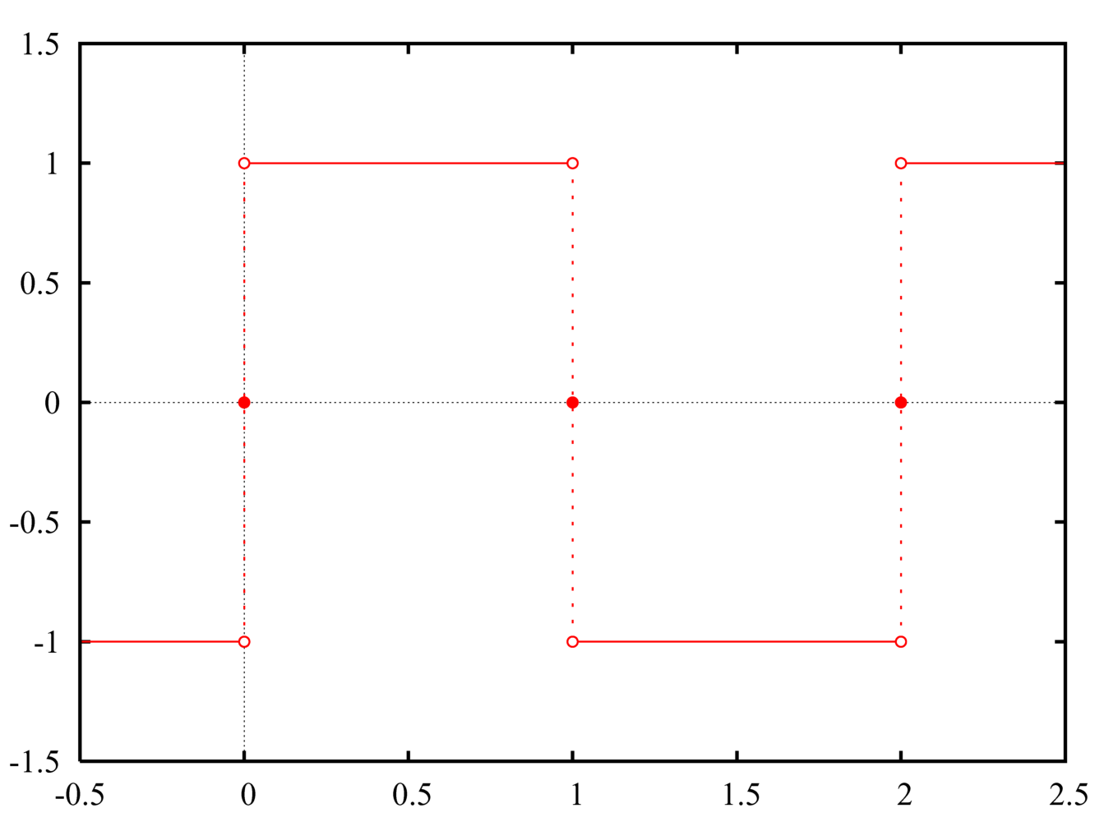
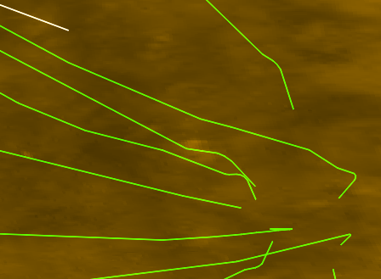
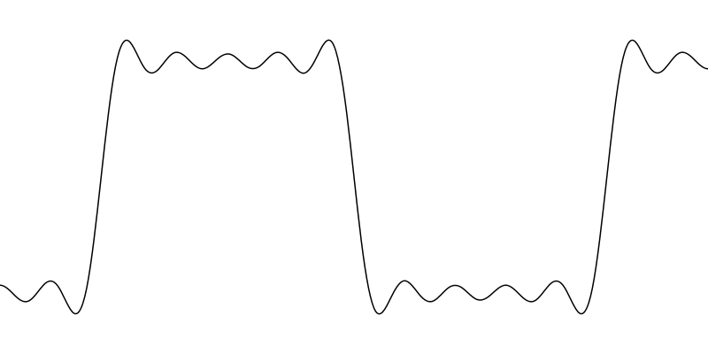
Ringing Artefakte
Notes:
Rechtecksfunktion, unendl. Steigung, 0, -unendlich
Unendlich viele Harmonische Schwingungen. Artefakte kommen, wenn zu wenige Funktionen für die Steigung vorhanden sind.
Ähnliches passiert bei den Feldlinien
markante Steigung, welche hochfrequente Anteile benötigt.

Slide 17
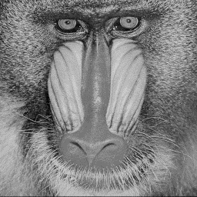

Messverfahren: PSNR-HVS-M Peak Signal to Noise Ratio – Human Visual System Masking
Original
Verrauscht
Notes:
Standardabweichung versagt bei den Artefakten, es muss ein neues Mass her.
Rechte Bild entählt rauschen, welche das menschliche Auge nicht sieht. Metriken errechnen schlechte Qualität für das rechte Bild
Peak signal to noise ratio human…

Slide 18
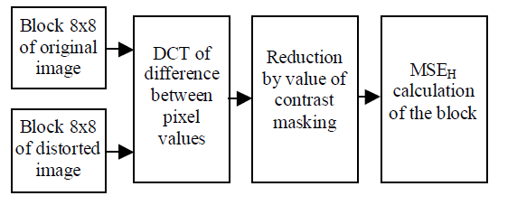
Messverfahren: PSNR-HVS-M Peak Signal to Noise Ratio – Human Visual System Masking
Notes:
Es wird der Unterschied im Frequenzraum berechnet. Der Frequenzunterschied wird gewichtet.
Gewichtung hängt ab wie gut der Mensch Unterschiede zu einer Frequenz erkennt.
Vorteil und der Nachteil der Metrik ist die Gewichtung. In der Bildverarbeitung wird danach geforscht.

Slide 19
Diskrete Kosinus Transformation
Notes:
Neue Metrik, neuer Versuch
Die Grenze, wo artefakte sichtbar sind.

Slide 20
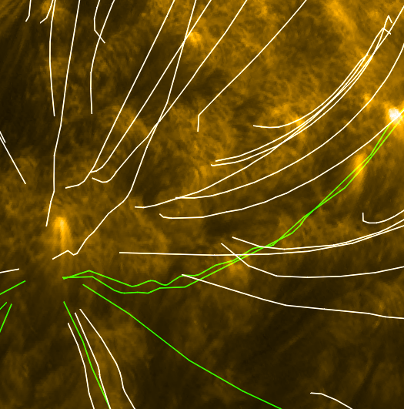
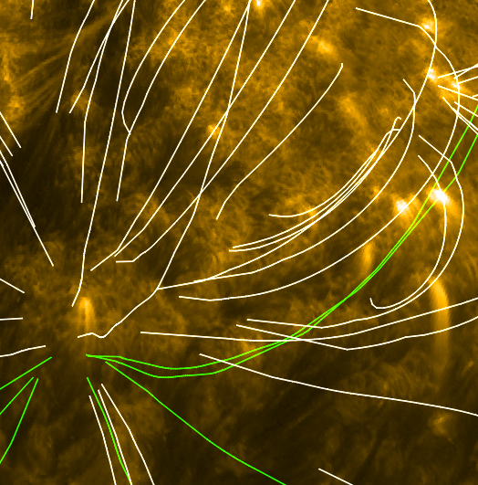
Diskrete Kosinus Transformation
Dekomprimiert
Dekomprimiert + Glättung
Notes:
Immer noch nicht super,
Glättung in der visualisierung: es werden mehr Daten übertragen, als für die Visualisierung notwendig ist
Keine schöne Lösung deshalb wird das ganze jetzt mit einer komplett anderen Variante versucht

Slide 21
Prädiktoren
Notes:
Kompression mit Prädiktoren
Vorhersage erstellt, Fehler zur Vorhersage wird gespeichert. Wann gut, Wann schlecht.
Zu Verlustbehafteten Kompression: Fehler wird quantisiert.

Slide 22
Prädiktoren
Notes:
Prädiktor funktioniert rekursiv
Mittlere Datenpunkt liegt auf der Strecke zwischen start/und endpunkt
Vorteil der quantisierung

Slide 23
Prädiktoren

Slide 24
Prädiktoren

Slide 25
Diskrete Kosinus Transformation

Slide 26
Prädiktoren

Slide 27
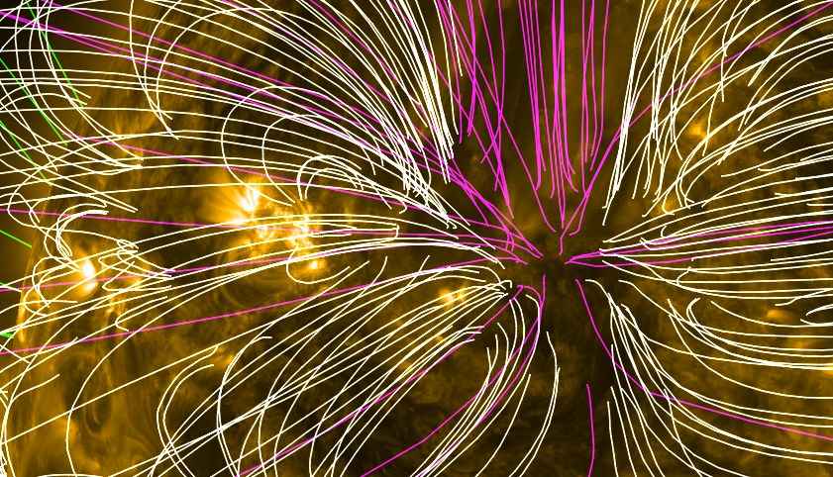
Prädiktoren
Notes:
Keine Oszillationen wie bei DCT

Slide 28
Prädiktoren
Notes:
PSNR-HVS-M

Slide 29
Prädiktoren
Notes:
Kompressionsrate ist gut

Slide 30
Zusammenfassung
 | Dateigrösse | Laufzeit | Qualität
Ist-Zustand | 1006 | 109 | keine sichtbaren Artefakte
Subsampling | 86 | 19 | keine sichtbaren Artefakte
DCT | 72 | 117 | sichtbare Artefakte
Prädiktor | 74 | 31 | keine sichtbaren Artefakte

Slide 31
Ziele erreicht?
100-120 kB pro Feldlinien-Simulation.
74 kB
Laufzeit der Dekompression vergleichbar zum Ist-Zustand.
Faktor 3 verkürzt
Qualität vergleichbar zum Ist-Zustand.
+

Slide 32
Fazit
Dekompression ist einfach umzusetzen.
Nicht auf Feldliniendaten beschränkt.
Ist in der Beta-Version des JHelioviewers umgesetzt.

Slide 33
Fragen

Slide 34
Weitere Forschung
Wavelet Transformation
Compressive Sensing
Curve Fitting

Slide 35
Adaptives Subsampling

Slide 36
DCT

Slide 37
Rekursiver Linearer Prädiktor

Slide 38
PSNR

Slide 39
PSNR-HVS-M

Slide 40
PSNR-HVS-M

Slide 41
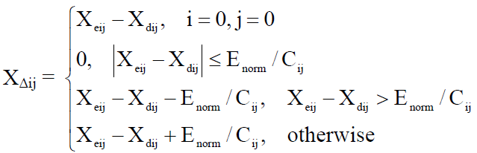
PSNR-HVS-M

Slide 42
Implementation

Slide 43
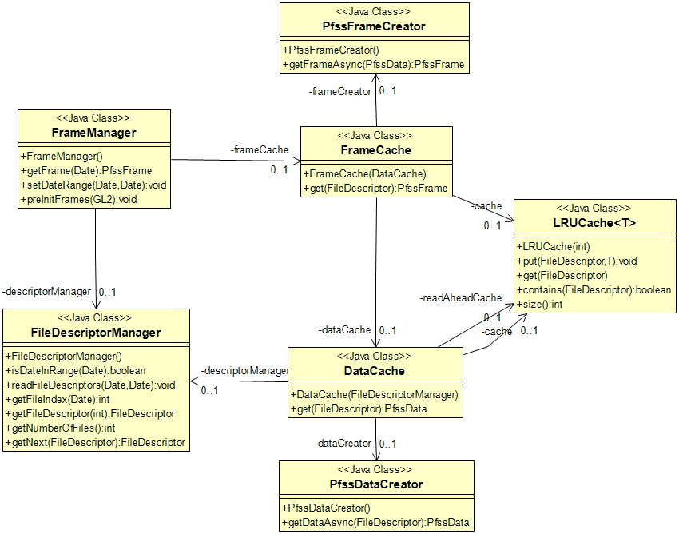
Implementation

Slide 44
DCT Randproblem

Slide 45
DCT Randproblem

Slide 46
Diskrete Kosinus Transformation
Sonne zu Sonne Feldlinien

Slide 47
Diskrete Kosinus Transformation

Slide 48
Diskrete Kosinus Transformation

Slide 49
Prädiktive Kodierung

Slide 50
Prädiktive Kodierung

